Slide 1
ИСТОРИЯ
5
класс
Тема урока:
«ПОДВИГИ
ТУМАРИС И
ШИРАКА»

Slide 2
ПЛАН
ВТОРЖЕНИЕ АХЕМЕНИДОВ В СРЕДНЮЮ АЗИЮ
ТУМАРИС
ПОДВИГ ШИРАКА

Slide 3
ПОДВИГИ
Быть патриотом… Что же это значит?
А это значит Родину любить,
А это значит честно, бескорыстно
Отечеству любимому служить.
Любить его историю седую,
Святые лики матерей,
Которые не раз в годину злую
В бой провожали собственных детей.

Slide 4
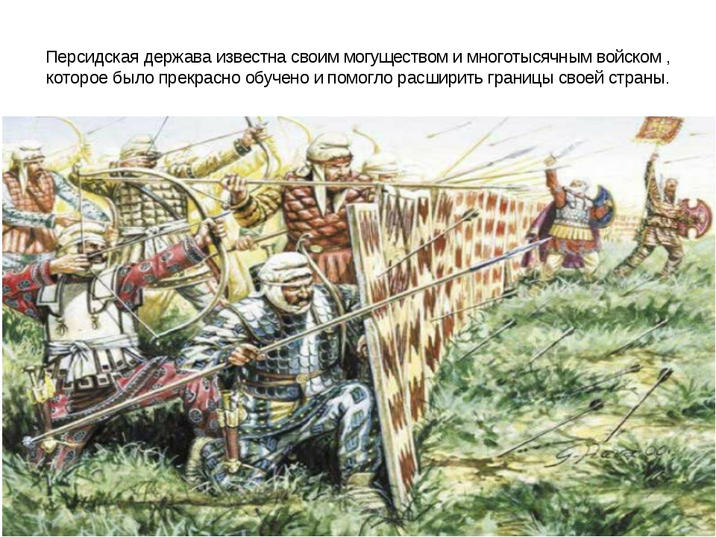
ВТОРЖЕНИЕ АХЕМЕНИДОВ
В середине VI века до н.э. на территории нынешнего Ирана существовало Персидское царство, основанное династией Ахеменидов, которые задумали подчинить себе наш край - Туран.

Slide 5
ВТОРЖЕНИЕ АХЕМЕНИДОВ
Для осуществления этой идеи один из правителей этой династии царь Кир II для начала решил захватить земли наших предков массагетов.
Накануне нападения Кира II, массагетами правила царица Тумарис.

Slide 6
Царица массагетов Тумарис - вдова степей.
ТУМАРИС
… И правила она,
И правила одна
Сильнее, чем война.
Сильнее, чем невзгоды …

Slide 7
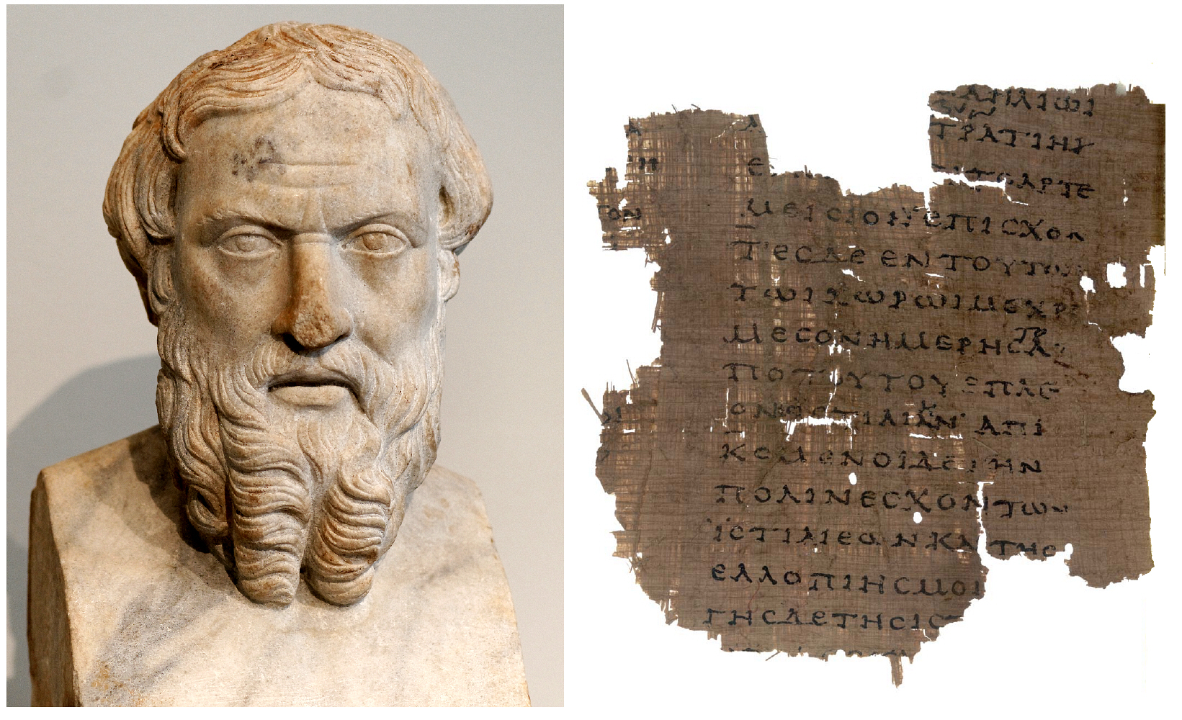
ТУМАРИС
О мудрой и мужественной правительнице Тумарис сохранилось много преданий и легенд. Одна из них изложена в книге «История» древнегреческого историка Геродота.

Slide 8
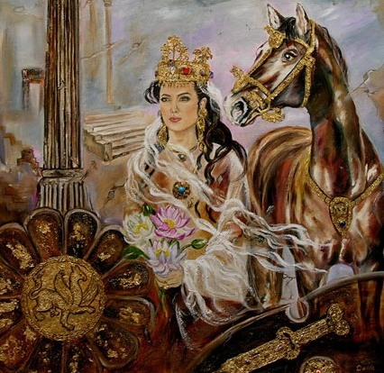
ТУМАРИС
Тумарис... Женщина, о чьей красоте ходила молва, соединившая в себе силу и женственность, мудрость и верность, любимица всего народа... Это необыкновенная женщина...
Булат Джандарбеков

Slide 9
ТУМАРИС
А Тумарис - пытливый взор,
Бровей изысканный узор…
Златой плетеною косой
Мужей пленит в степи.
Её восточной красотой,
Венца златого высотой
И метко пущенной стрелой
Кюйши вдохновлены.
(кюйши – поэты и музыканты)

Slide 10
ТУМАРИС
Массагеты в то время кочевали близ Сырдарьи. Царицей массагетов была супруга покойного царя, её звали Тумарис, у неё был единственный сын Спарганис.

Slide 11
ТУМАРИС
Кир отправил к ней послов с предложением заключить брак, но Тумарис поняла, что Киру нужна не она, а земля массагетов, и отвергла предложение. Тогда Кир пошел войной. Царица Тумарис отступила от реки на расстояние трехдневного пути и объявила о намерении вступить в сражение.

Slide 12
ВОЙНА С КИРОМ
В степи дул ветер, но емшан
Дурманом терпким не был пьян
И ветер возвестил волхвам
О близости царя.
Он, покоривший много стран,
Стремится к небу и ветрам,
К исконным кочевым степям,
Гремит под ним земля.
(ешман – степная трава, полынь)

Slide 13
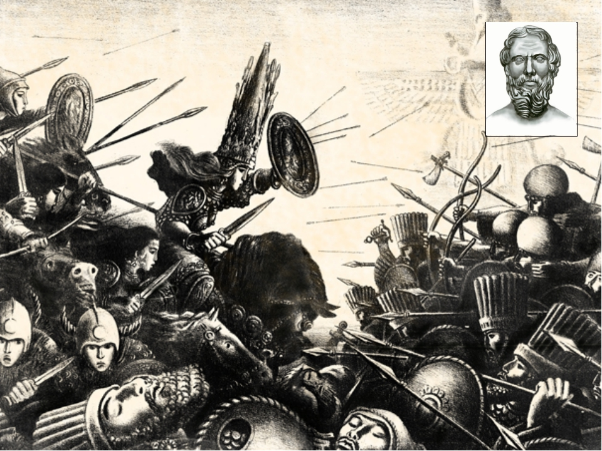
ТУМАРИС
Вот как Геродот в своём труде «История» описывает это сражение: «В назначенном месте началось сражение, Спарганис одержал верх над персами. Но рано начали они праздновать победу и радоваться трофеям, коварством войско Кира взяло их в плен.

Slide 14
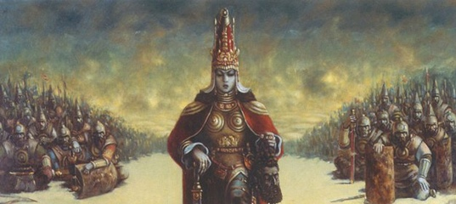
ТУМАРИС
Сын царицы Тумарис погиб. Узнав о вероломстве врага и гибели единственного сына, Тумарис со всем своим войском напала на персов. Битва была жестокой, противники бились долго, и никто не хотел отступать. Сначала они издали стреляли из луков, затем бросились врукопашную с кинжалами и копьями».

Slide 15
ТУМАРИС
Узнав о гибели сына, сражённая горем Тумарис направила Киру II следующее письмо: «О... кровожадный Кир! Не радуйся, ты убил моего сына не в открытом бою, ты овладел им хитростью. Теперь возвращайся к себе на родину! В противном случае, клянусь именем моего бога Тангри, что утоплю тебя в твоей же крови!»

Slide 16
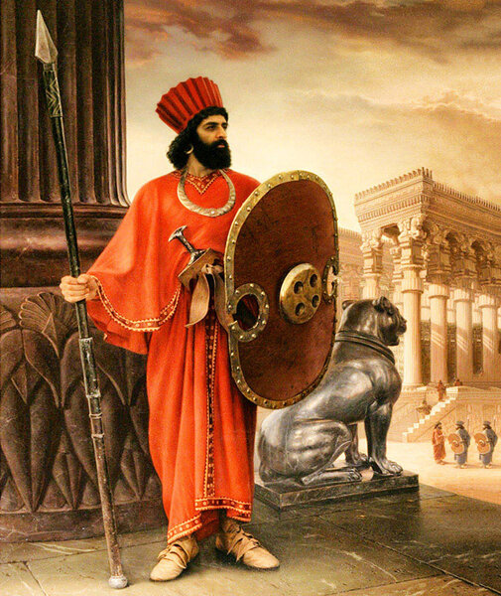
ТУМАРИС
«Ты жадным был
И кровь любил.
И много ты ее испил,
Всегда казалось мало.
О, ненасытный властный Кир,
Ты содрогнул собою мир.
Прими тебя достойный пир
В степи и знойных скалах».

Slide 17
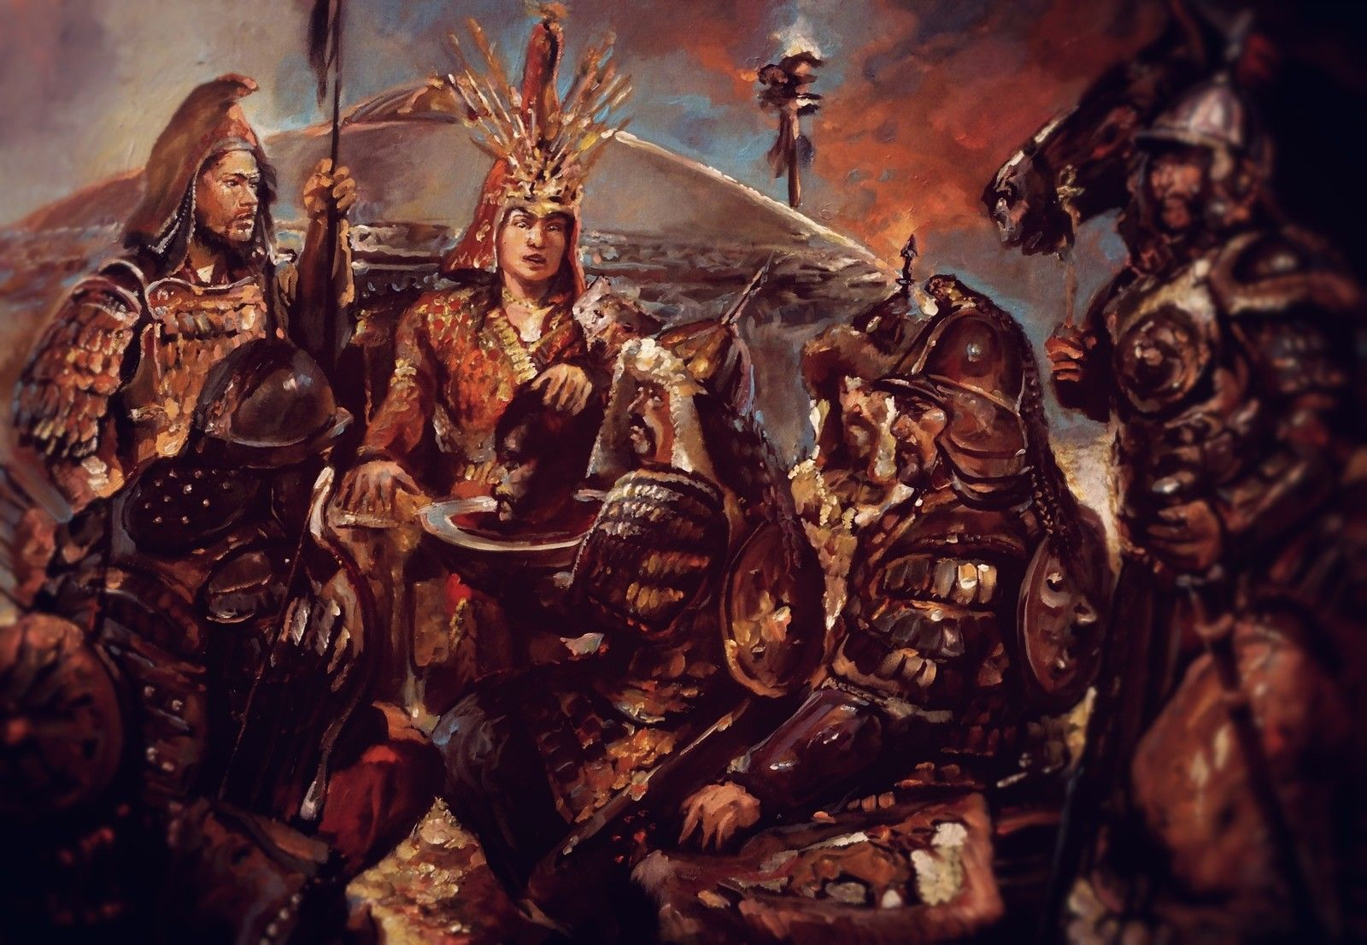
ТУМАРИС
Кир II не внял словам царицы. Тумарис собрала все своё войско и выступила против Кира II. Между двумя противниками завязалась ожесточённая битва. Во время боя Кир II был убит. Отрезанную голову Кира II один из воинов массагетов бросил к ногам Тумарис.

Slide 18
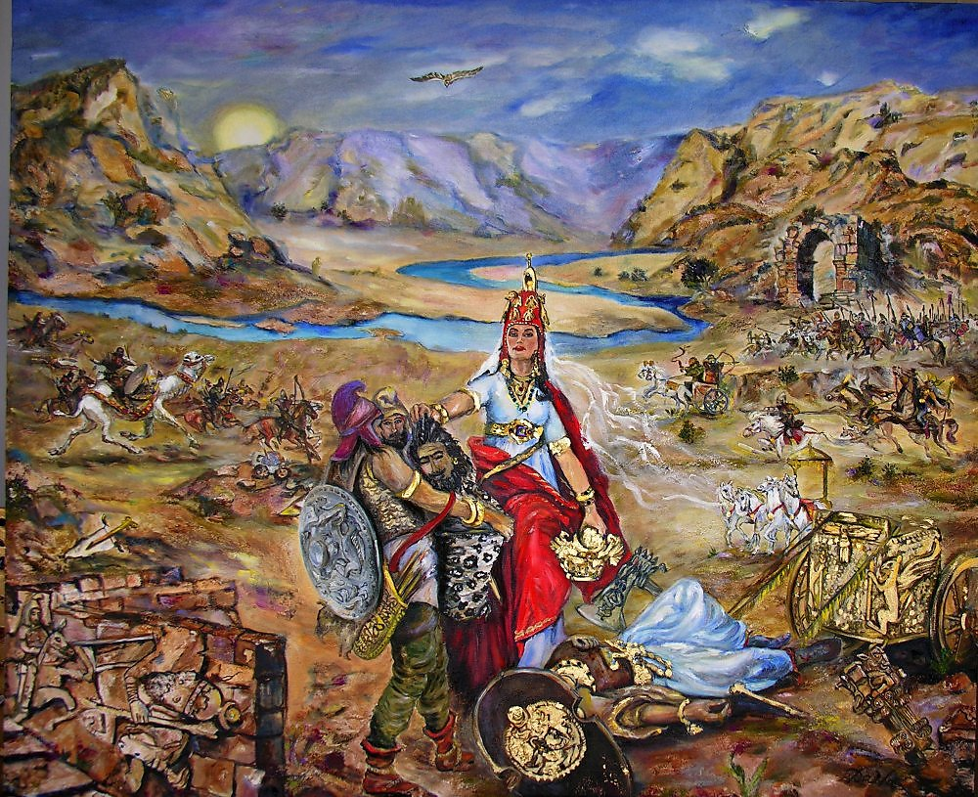
ТУМАРИС
Царица приказала бросить голову Кира в бурдюк с кровью и громко произнесла: «Ты убил! моего сына, жаждал крови моего народа! Живым ты не напился людской крови. Так пей же теперь вдоволь, злодей!»

Slide 19
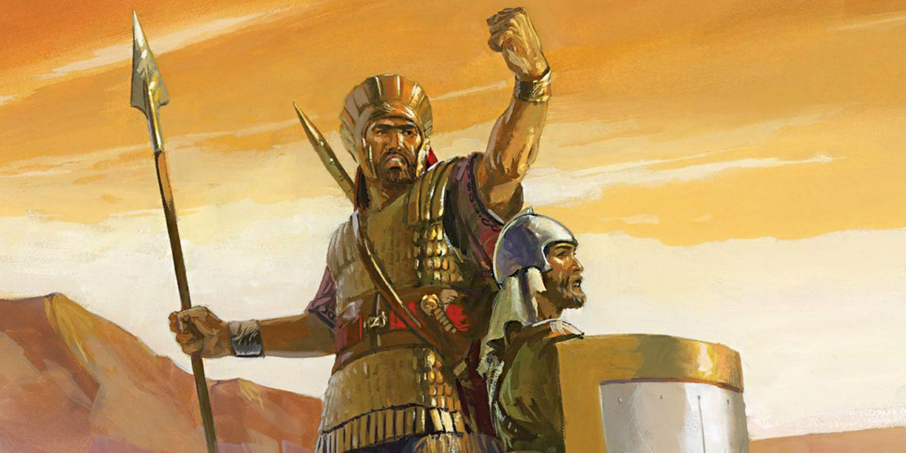
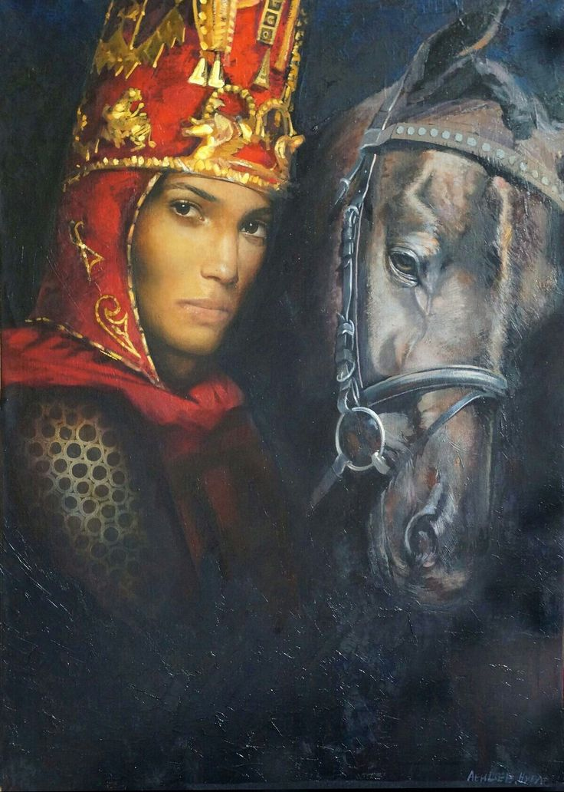
ТУМАРИС
Упала голова в мешок,
Что кровью был наполнен.
Так был бесследно завершен
Поход царя царей.
В степях акыны помнят
Легенду дальних тех времен
О хитростях и войнах,
И о вдове степей.
(акыны – музыканты и певцы).

Slide 20
ТУМАРИС
Массагеты отстояли свои земли, уничтожив персидское войско, не знавшее поражений. Подвиг царицы Тумарис был вписан в историю. Они были лучшими воинами, сильными противниками в бою. И в совершенстве владели всеми видами военного искусства. Особым уважением пользовались воины, проявившие героизм на полях сражений.

Slide 21
ДАРИЙ I И ШИРАК
Кир II потерпел поражение, однако Ахемениды не отказались от своих планов завоевания Турана. Представитель этой династии Дарий I, возведённый на персидский престол в 519 году до нашей эры, желая покорить Туран направил свое войско на земли, где жили саки.

Slide 22
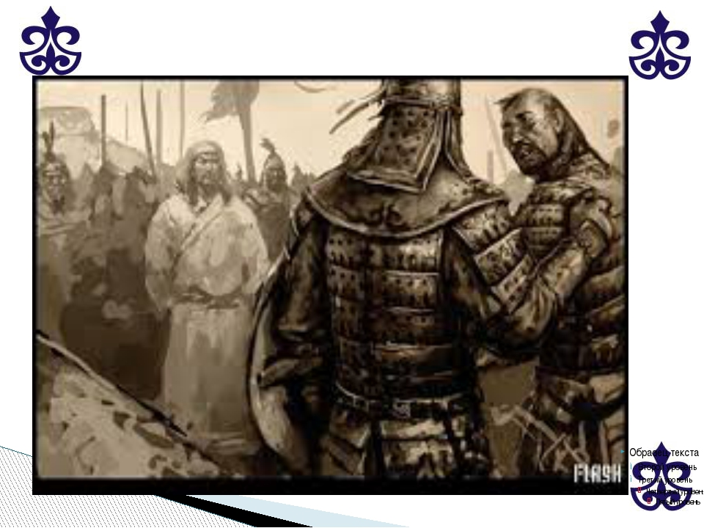
ДАРИЙ I И ШИРАК
Первые сражения окончились поражением саков. Войско Дария I переправилось через Сырдарью и взяло в плен одного из сакских полководцев.

Slide 23
ДАРИЙ I И ШИРАК
Сакское войско было вынуждено отступить в степь. Тогда молодой воин по имени Ширак придумал план избавления от врагов. Он говорит сакскому вождю: «Я обману персидское войско, сделаю так, что оно заблудится и погибнет. Для этого вы оставьте меня избитым, связав руки и ноги».

Slide 24
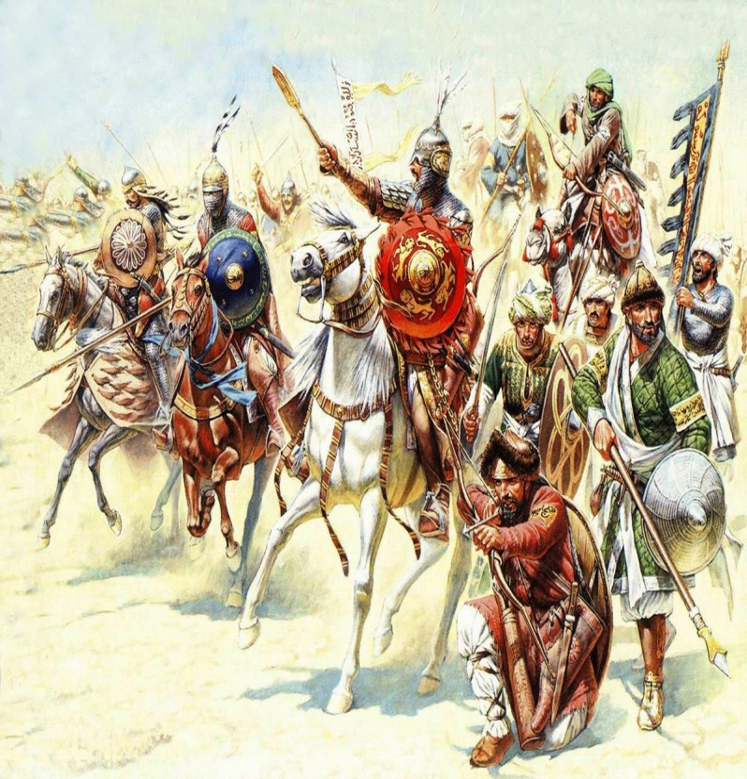
ДАРИЙ I И ШИРАК
«…Жизнь дается человеку один раз, когда - нибудь
все равно наступит смерть. Так не лучше ли умереть так,
чтобы о тебе помнили далекие поколения, как о человеке,
отдавшем жизнь ради родной земли, ради своего народа!
Я выполню свой долг. Но и у меня
есть просьба к вам: позаботьтесь
о моих детях после моей смерти,
пусть они ни в чем не нуждаются,
пусть не почувствуют, что стали
сиротами…». Посовещавшись, вожди
решили выполнить просьбу Ширака.

Slide 25
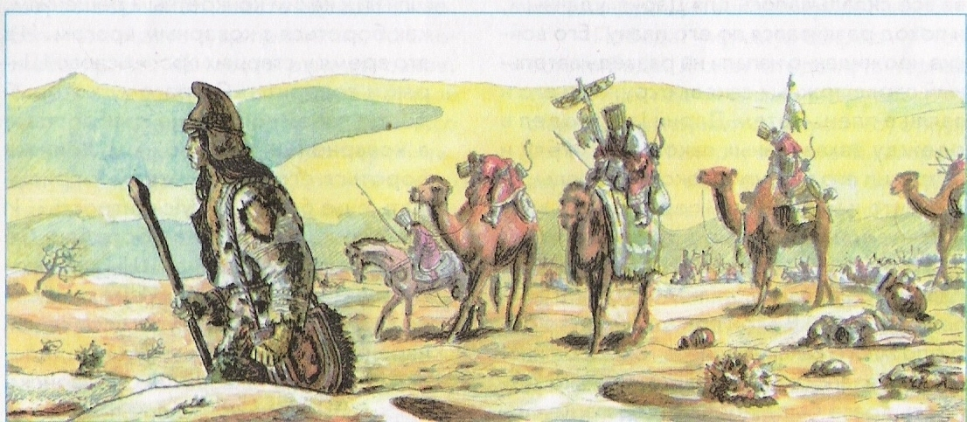
ДАРИЙ I И ШИРАК
Вражеское войско, преследовавшее саков, находит истекающего кровью пастуха. Ширак поведал им, что сакские вожди, подозревая его в предательстве, жестоко наказали, и он намерен мстить, поэтому покажет им короткую дорогу.

Slide 26
ДАРИЙ I И ШИРАК
Ширак вел персов по бескрайней степи несколько
дней и ночей. Персидские воины пришли в изнеможение
от усталости и начали погибать от обезвоживания.
Поняв, что Ширак умышленно завел их в западню,
персы казнили его.

Slide 27
ДАРИЙ I И ШИРАК
Герой перед смертью сказал: « Я
один сумел одолеть войско Дария I.
Соплеменников же спас от смерти и
грабежей. Враг обречён на гибель!
Я защитил свой народ от захватчиков
и не жалею о собственной смерти, так
как цели своей достиг».
Имя отважного воина,
уничтожившего целое войско, стало
легендой.

Slide 28
ДАРИЙ I И ШИРАК
Этот поход Дария I был неудачен, половина его войска погибла в безводной пустыне, остальная часть с трудом вернулась домой.

Slide 29
.
ЛЕГЕНДА О ДАРИИ I
О Дарии I сохранилась легенда. Дарий I начал войну с саками, чтобы завоевать Азию и Европу. Саки через послов отправили Дарию I следующие дары: птицу, мышь, лягушку и стрелу. Чтобы разгадать значение даров, персы собирают совет. Дарий I предполагает, что саки решили не сопротивляться и подчиниться ему. Советник Гобрий дает следующее толкование: «Если вы,
персы, не улетите в небо как птицы, не
скроетесь в земле как мыши, не спрячетесь
в грязи как лягушки, то эти стрелы повернут
вас обратно». Надпись, высеченная
на Бехистунской скале.

Slide 30
ЛЕГЕНДА О ДАРИИ I
Но Дарий I не послушал его. Получив предупреждение, он пошел в наступление на саков. Войска выстроились друг против друга на поле битвы. Вдруг, откуда ни возьмись, вылетел заяц. Увидев его, саки бросились вдогонку, раздались крики, шум, строй был разрушен.

Slide 31
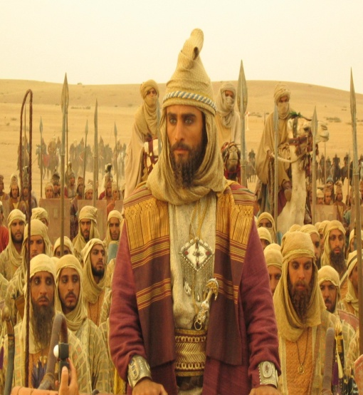
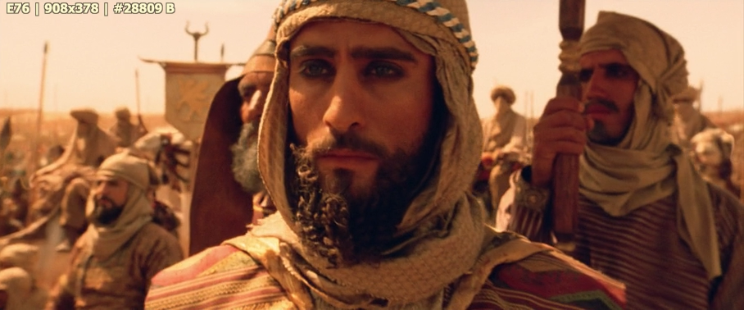
ЛЕГЕНДА О ДАРИИ I
Дарий I заинтересовался причиной внезапного замешательства сакских воинов. Узнав, чем они заняты, он сказал: «Эти люди, позабыв об опасности, ловят зайца. Это настоящие воины, Я понял, что слова Гобрия о значении даров сакских послов верны. Мы должны думать о том, как благополучно вернуться на родину». С наступлением темноты войска Дария I спешно скрылись.

Slide 32
ТУМАРИС И ШИРАК
СХОДСТВА МЕЖДУ ТУМАРИС И ШИРАКОМ | РАЗЛИЧИЯ МЕЖДУ ТУМАРИС И ШИРАКОМ
Общий враг- Персидская империя | Тумарис воевала с Киром в 530 году до н.э. Ширак против Дария I в 519 году до н.э
Общая цель- сохранить свободу народа, за Родину перед большой опасностью | Ширак - простой пастух Тумарис- царица массагетов
Сражались против в саков в VI веке до н.э. | Ширак обманул Дария, пожертвовал собой Тумарис вступила в открытый бой
Сохранили государство | о Тумарис оставил записи Геродот, о Шираке - Поллиен

Slide 33
ВЫВОДЫ
В середине VI в. до н.э. Средняя Азия была завоевана державой Ахеменидов
Подвиги Тумарис и Ширака
Имя Тумарис и Ширака, их подвиги остались в веках, как пример героизма и самоотверженности ради родной земли, ради свободы!
Рассказ о героических подвигах Тумарис и Ширака передаются из уст в уста. Потомки, следуя примерам героических подвигов предков народов Средней Азии, сегодня стоят у развернутого знамени своей независимой страны

Slide 34
ЗАДАНИЯ
1
3
Прочитайте учебник
§28.
Стр. 86 – 89.
Заполните таблицу на стр. 85.
Напишите черты характера Тумарис, судя по ее поступкам и словам.

